Slide 1



PERIODE 2
Terugblik
Les 2 leveringsvoorwaarden (BT & GT)

Slide 2
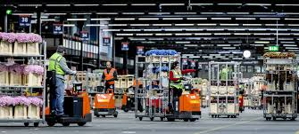
Programma Periode 2
Les 1 Basis logistiek
Les 2 Handels- en leveringsvoorwaarden
Les 3 Logistiek & Transport
Les 4 Afzetmarkten
Les 5 Marketing
Les 6 Export
Les 7 Bedrijfsregistratie systemen
Les 8 Toets

Slide 3


Les 2 Handels- en Leveringsvoorwaarden
Wilt u de risico’s die uw onderneming loopt beperken?
Dan is het verstandig om leveringsvoorwaarden te hebben.
Dan weten uw klanten precies waar zij aan toe zijn. Welke betalingstermijn hanteert u bijvoorbeeld voor facturen?
En is een offerte vrijblijvend of niet?

Slide 4
Les 2 Handels- en Leveringsvoorwaarden
Om de vragen uit de vorige dia te beantwoorden zijn er Handels- en Leveringsvoorwaarden op gesteld.
Voor Glasteelt o.a .door Plantum
Voor Boomteelt door Anthos i.s.m. HBN

Slide 5
Les 2 Handels- en Leveringsvoorwaarden
Wat zijn Handels- em Leveringsvoorwaarden?
Leveringsvoorwaarden zijn algemene voorwaarden die specifiek gericht zijn op de verkoop en levering van fysieke producten. In deze voorwaarden geeft u aan onder welke voorwaarden uw onderneming zakendoet. U vermeldt dus de regels die u hanteert voor onder andere de verkoop, de betalingen en de leveringen.

Slide 6
Les 2 Handels- en Leveringsvoorwaarden
Waarom zijn leveringsvoorwaarden belangrijk?
Leveringsvoorwaarden dienen als bescherming. Met deze voorwaarden dekt u uzelf in voor risico’s en aansprakelijkheid die bij het ondernemerschap horen.
Daarmee voorkomt u mogelijke problemen na het sluiten van een overeenkomst. U kunt uw leveringsvoorwaarden zien als de spelregels waarvan u wilt dat klanten zich eraan houden. Aan de hand van deze kleine lettertjes bepaalt u onder andere onder welke condities u verkoopt, levert, betaalt en garantie aanbiedt.

Slide 7

Les 2 Handels- en Leveringsvoorwaarden

Slide 8
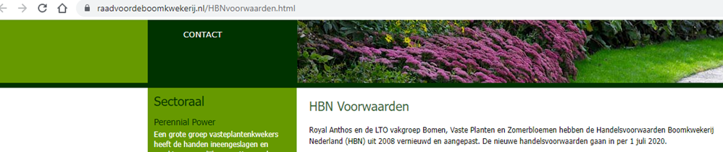
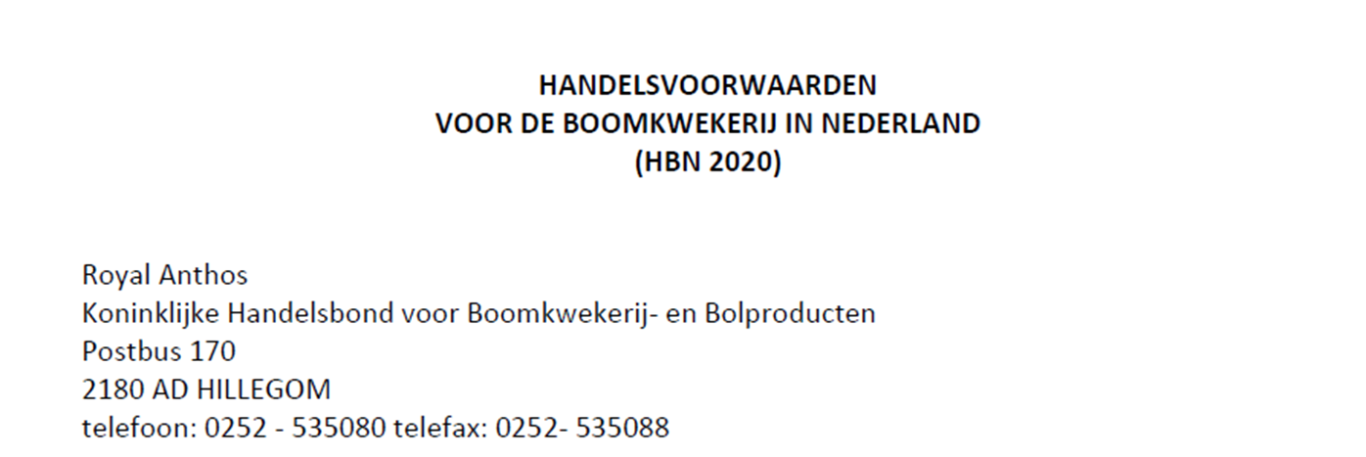
Les 2 Handels- en Leveringsvoorwaarden

Slide 9
Les 2 Handels- en Leveringsvoorwaarden
GLASTEELT
Opdracht in de les, maak groepjes van 2 op gelijk niveau
Pak de Plantum voorwaarden en zoek de antwoorden
Lees artikel 10. Omschrijf in eenvoudige woorden hoe je met reclames/klachten moet omgaan als verkoper
Wat moet en mag je doen als koper.
Lees artikel 13. Hoe kan de verkoper controleren of de kwekersrechten (op soorten waarover licentie betaald moet worden) worden nageleefd.

Slide 10
Les 2 Handels- en Leveringsvoorwaarden
Boomteelt
Opdracht in de les, maak groepjes van 2 op gelijk niveau
Pak de HBN 2020 en zoek de antwoorden
Lees artikel 18. Omschrijf in eenvoudige woorden hoe je met reclames/klachten moet omgaan als verkoper
Wat moet en mag je doen als koper.
Lees artikel 15. Hoe ga jij om tegenvallende groei en hoe
moet je de klant informeren je de klant

Slide 11
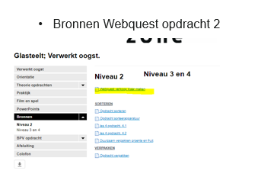
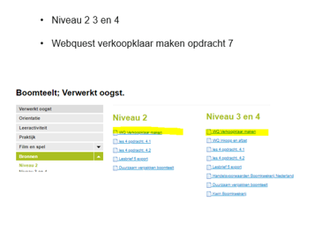
Opdracht les 2
Glasteelt Boomteelt

